Slide 1
BALADE À SART LEZ SPA LE 16 SEPTEMBRE 2023
PATRICK NOUS GUIDE POUR LA PREMIERE FOIS.

Slide 2
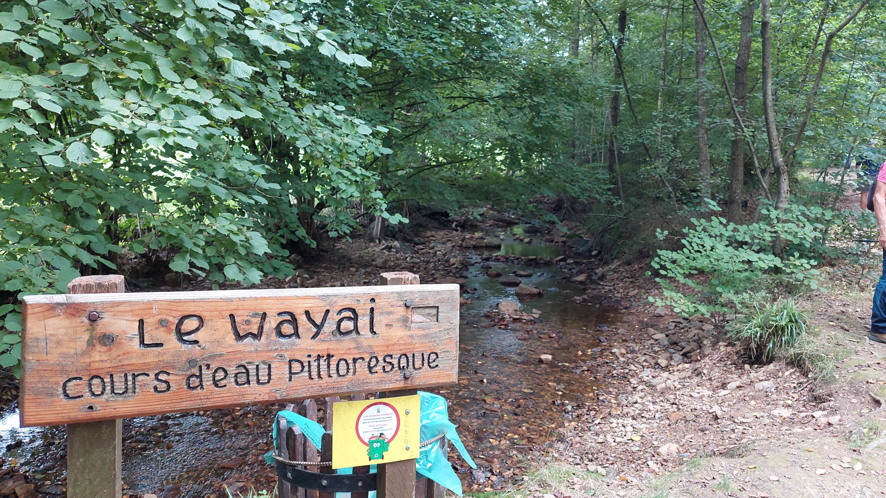
Nous allons suivre ce joli ruisseau spadois

Slide 3
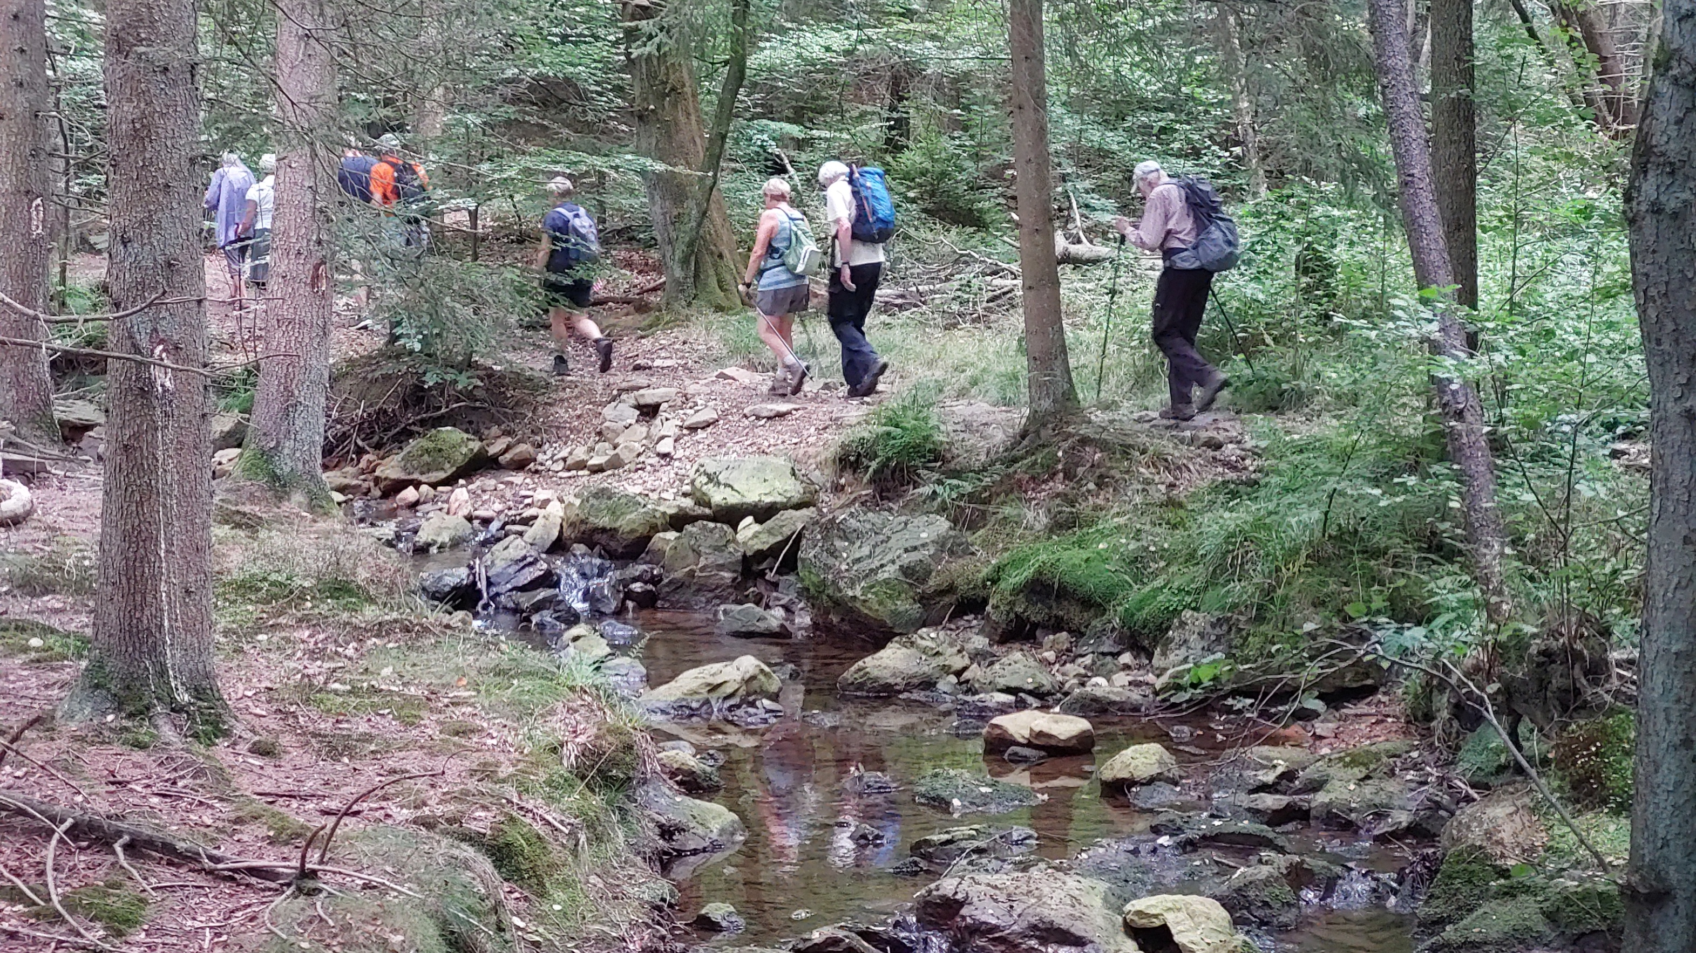

Slide 4
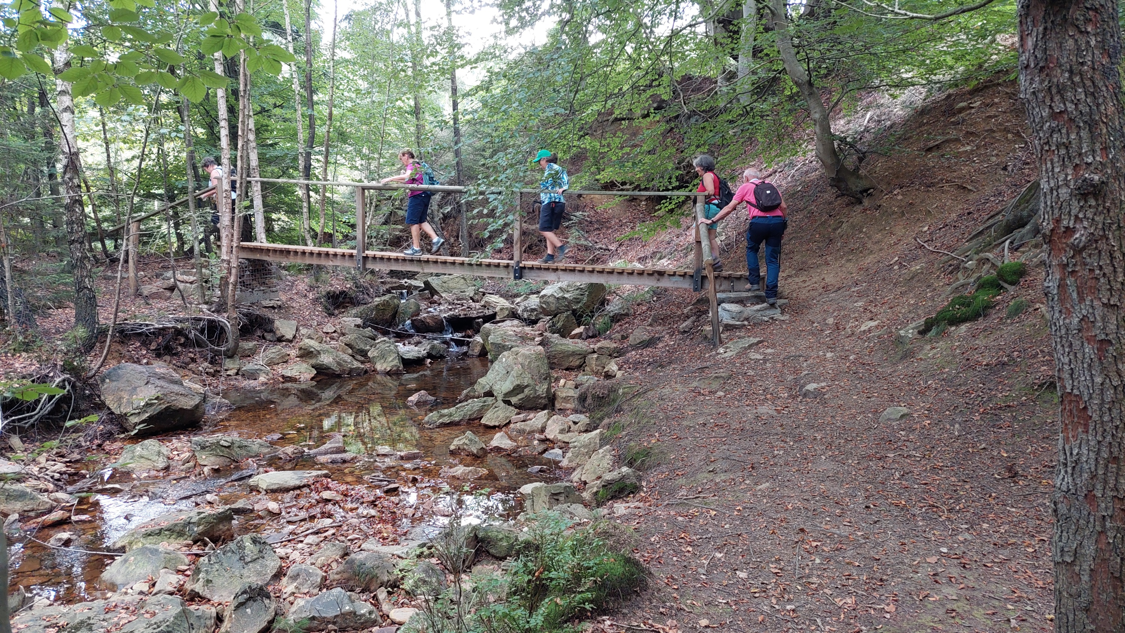

Slide 5
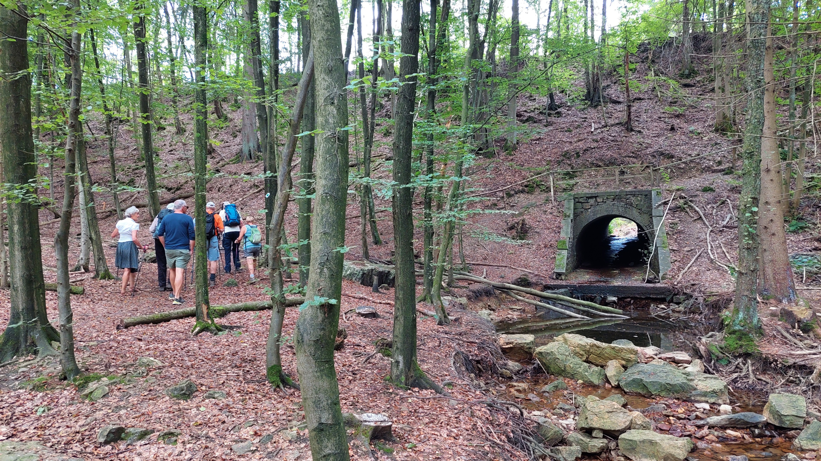

Slide 6
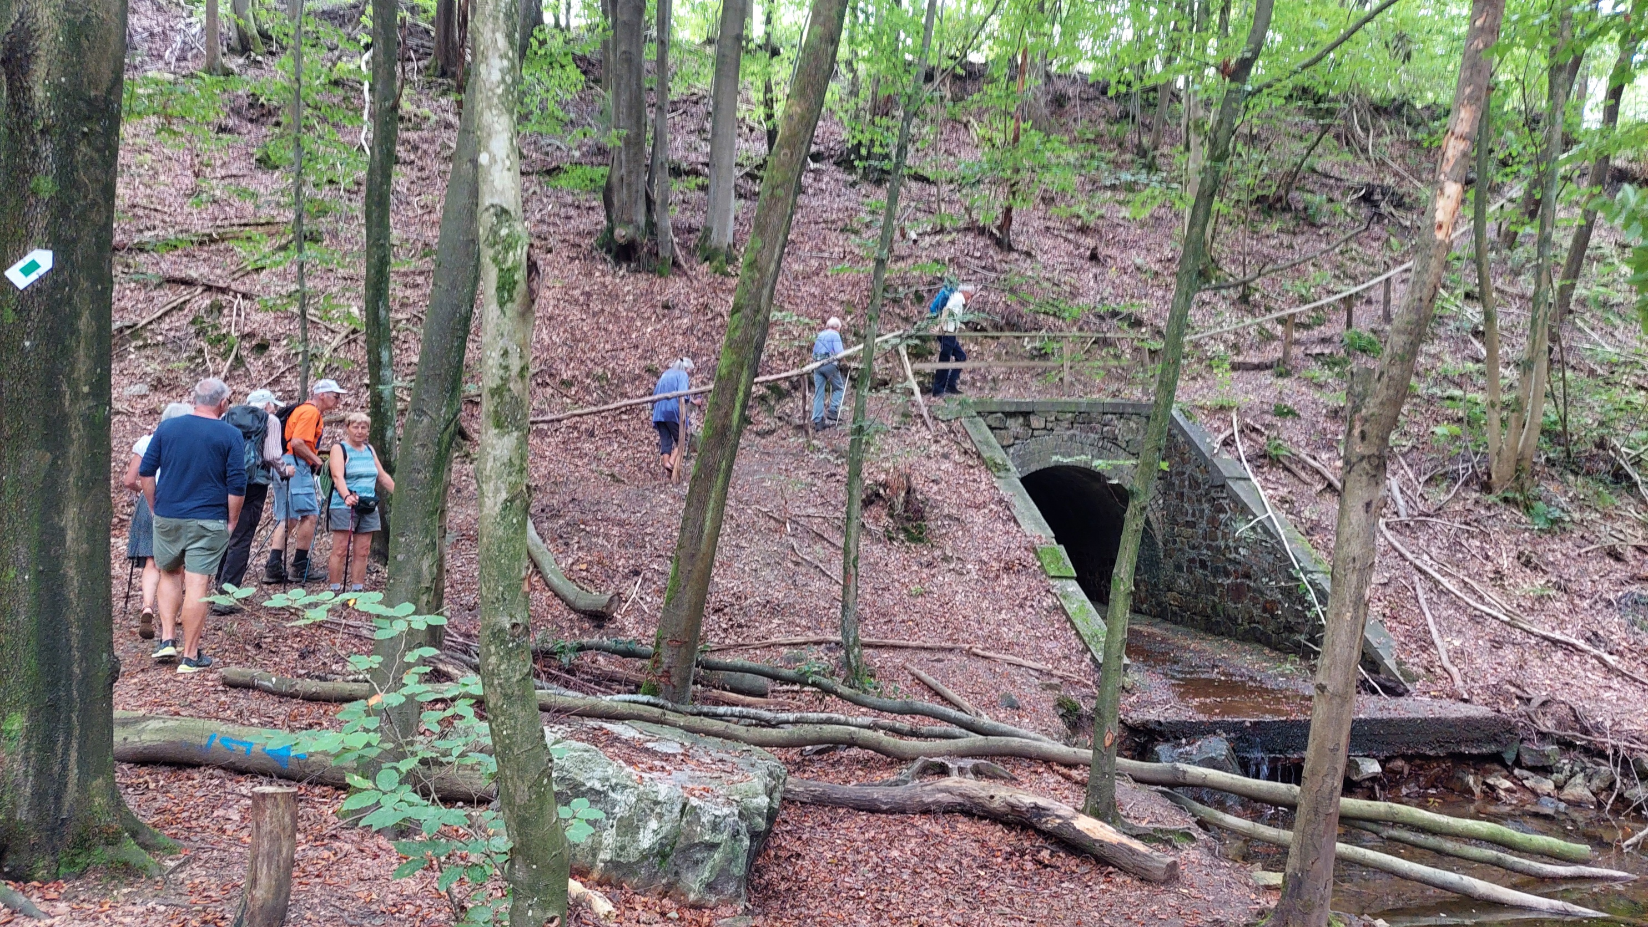

Slide 7
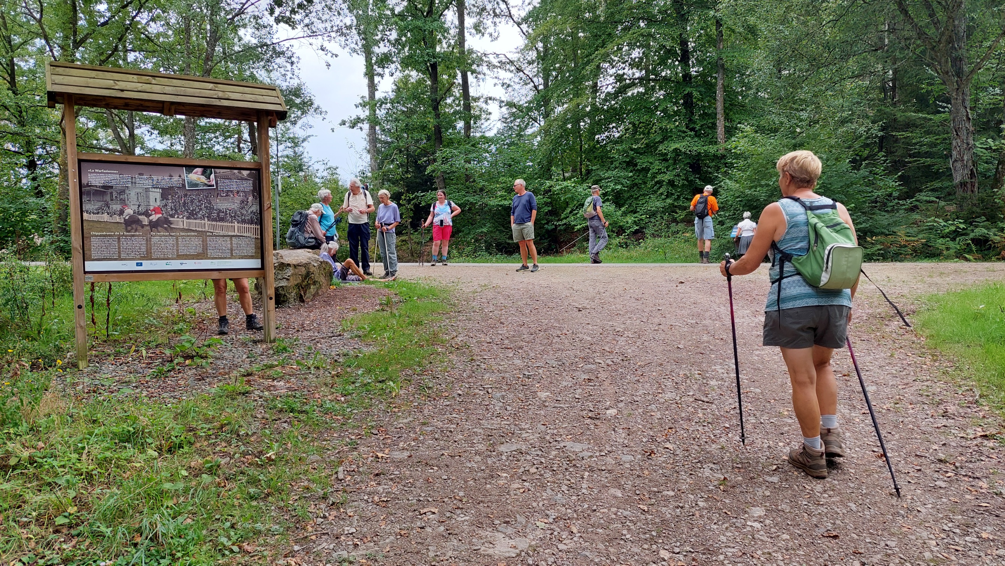

Slide 8
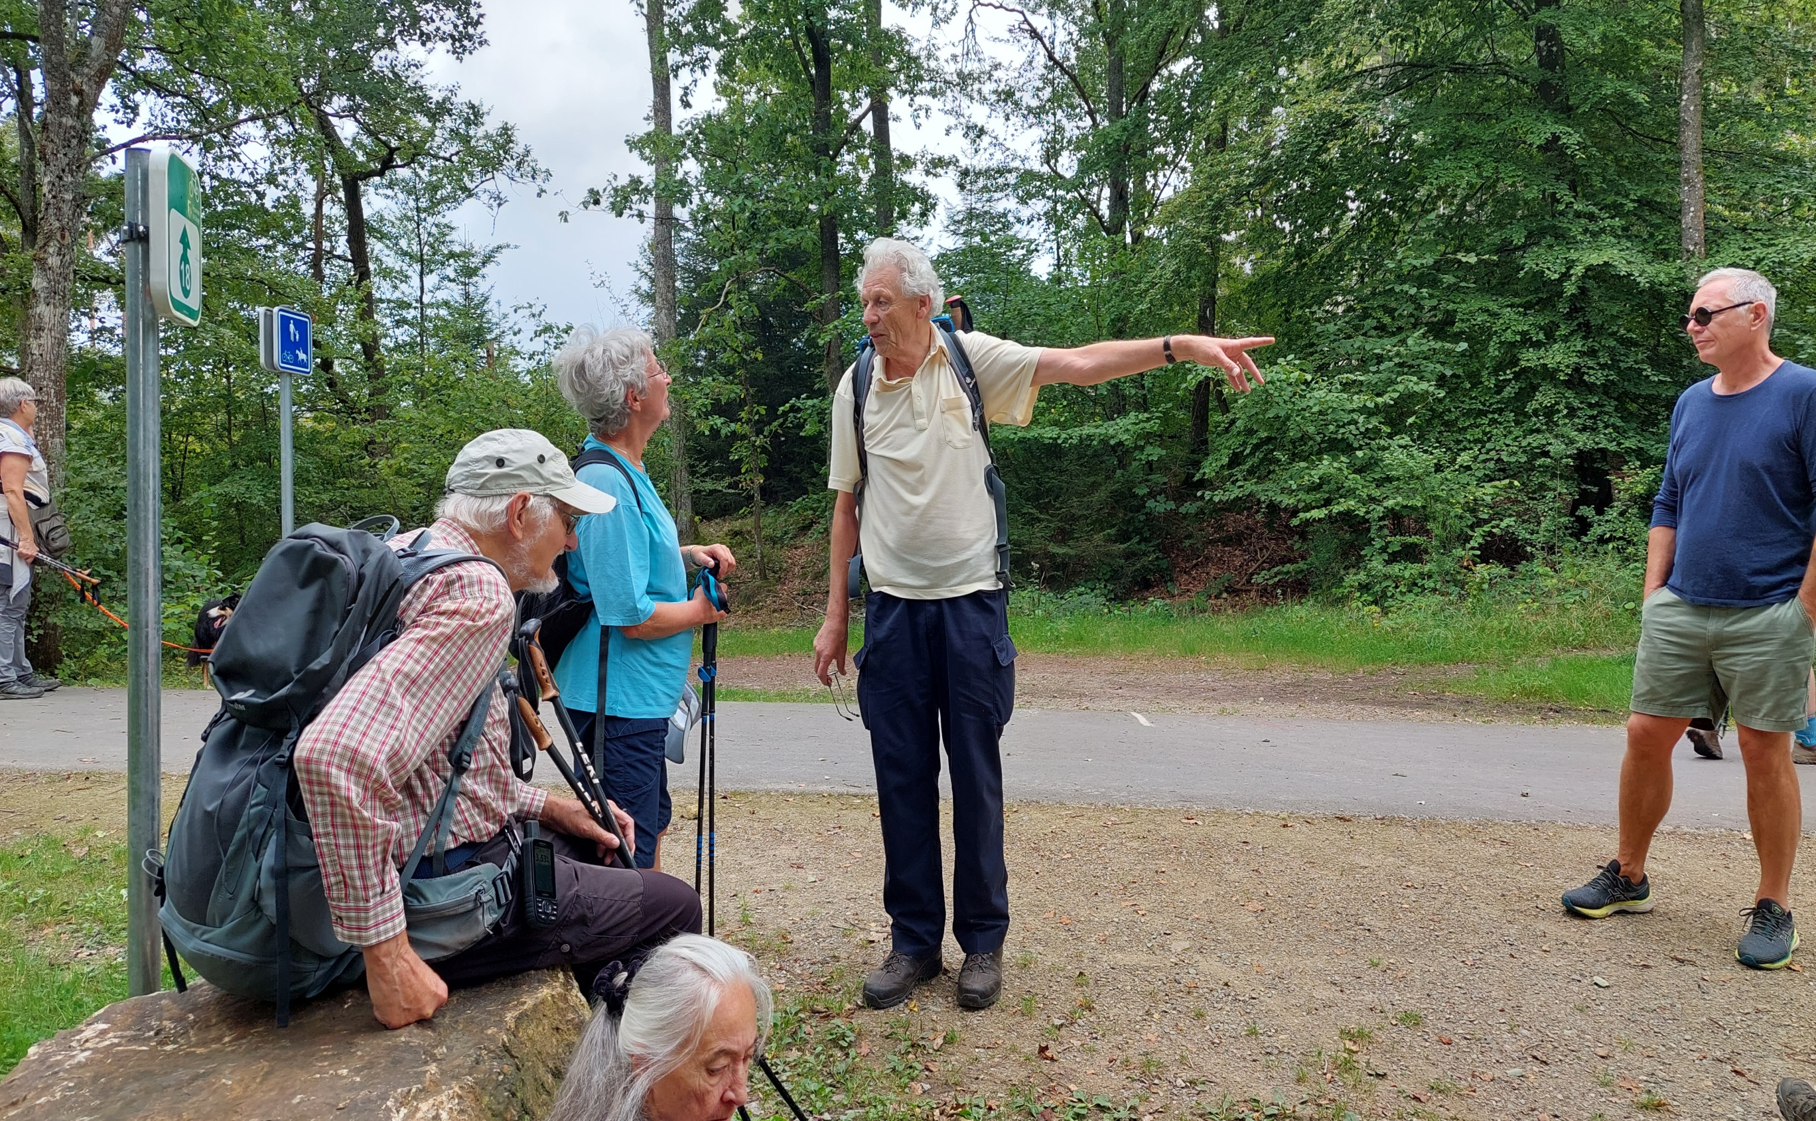

Slide 9
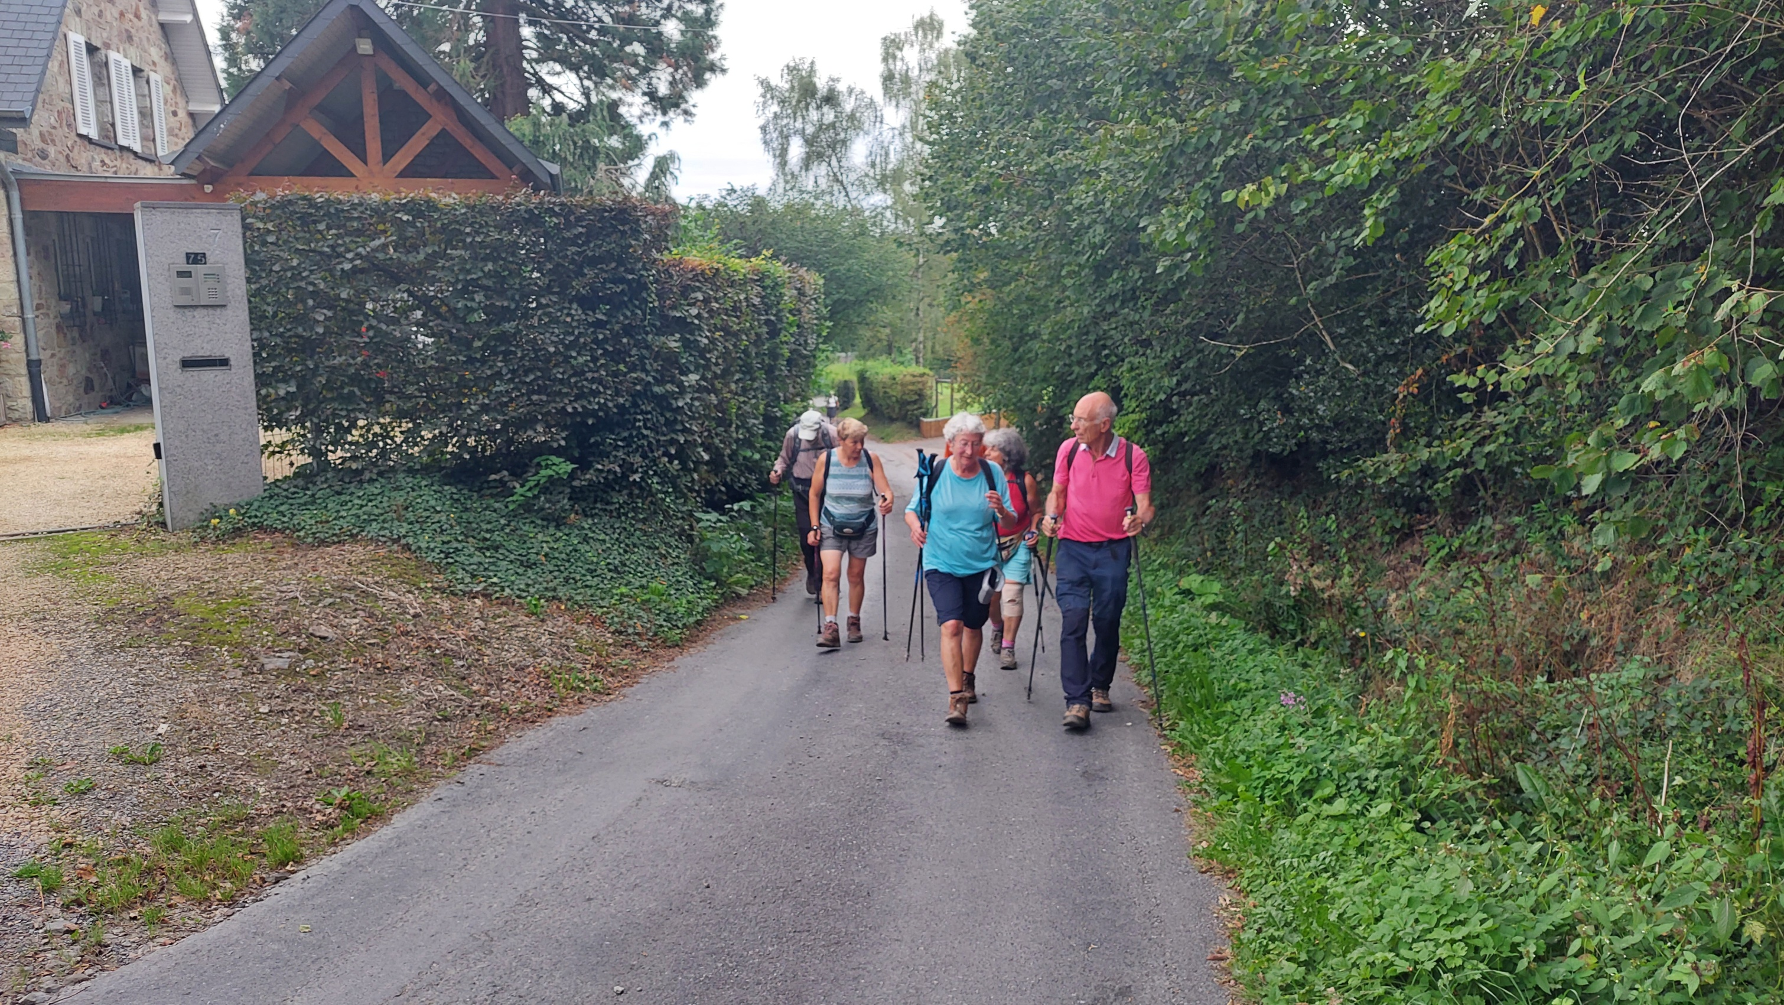

Slide 10
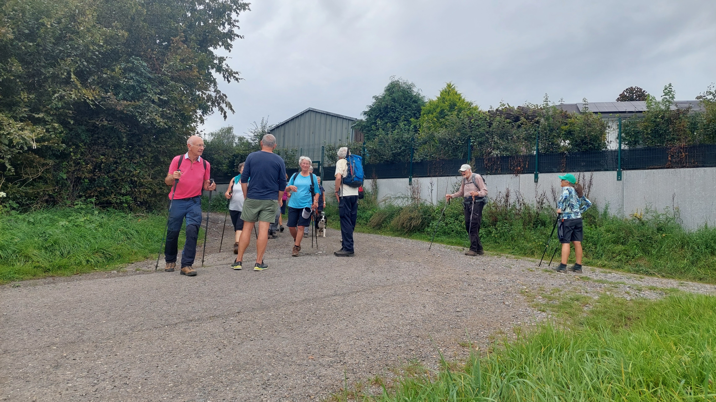

Slide 11
LA BALADE S’EST TERMINÉE, COMME IL SE DOIT, PAR LE VERRE DE L’AMITIÉ SUR LA PLACE DE SART.

Slide 12
À LA SEMAINE PROCHAINE !

